Slide 1




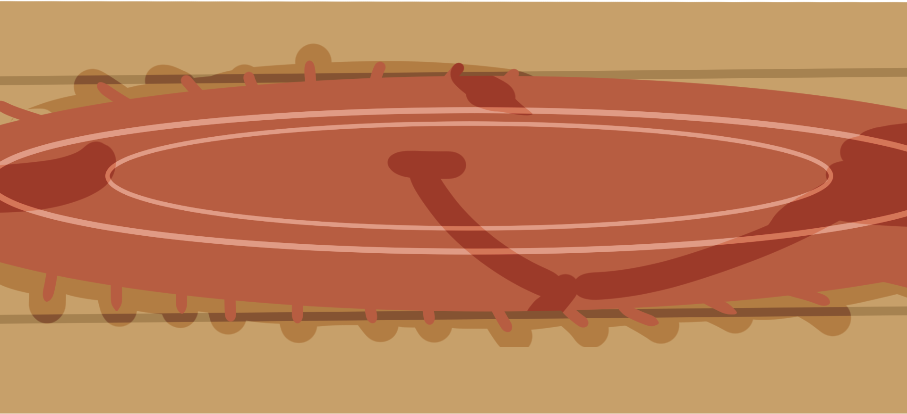







TOÁN
(Trang 83)

Slide 2




Yêu cầu cần đạt
1. Năng lực đặc thù:
- Thực hiện được phép nhân số có hai chữ số với số có một chữ số.
- Thực hiện được phép chia số có hai chữ số cho số có một chữ số.
- Củng cố hai khái niệm “gấp lên một số lần” và “giảm đi một số lần”.
- Vận dụng các khái niệm, phép tính đã học để giải quyết các bài toán thực tế liên quan.
2. Năng lực chung:
- Năng lực tự chủ, tự học: lắng nghe, trả lời câu hỏi, làm bài tập.
- Năng lực giải quyết vấn đề và sáng tạo: tham gia trò chơi, vận dụng.
- Năng lực giao tiếp và hợp tác: hoạt động nhóm.
3. Phẩm chất:
- Phẩm chất nhân ái: Có ý thức giúp đỡ lẫn nhau trong hoạt động nhóm để hoàn thành nhiệm vụ.
- Phẩm chất chăm chỉ: Chăm chỉ suy nghĩ, trả lời câu hỏi; làm tốt các bài tập.
- Phẩm chất trách nhiệm: Giữ trật tự, biết lắng nghe, học tập nghiêm túc.

Slide 3





Slide 4





Slide 5




3

Slide 6


Chưa chính xác
Câu 1
Chưa chính xác
10
60 : 3 = ?
20
Chưa chính xác
Chưa chính xác
30
Chưa chính xác
Chưa chính xác
40

Slide 7

3

Slide 8
Chưa chính xác
Câu 2
Chưa chính xác
12
48 : 2 = ?
Chưa chính xác
Chưa chính xác
42
24
Chưa chính xác
Chưa chính xác
22

Slide 9


Slide 10
Chưa chính xác
Câu 3
Chưa chính xác
Giảm đi 1 lần
32 giảm đi mấy lần thì bằng 8?
Chưa chính xác
Chưa chính xác
Giảm đi 2 lần
Chưa chính xác
Chưa chính xác
Giảm đi 3 lần
Giảm đi 4 lần

Slide 11
3

Slide 12
GIẢI CỨU THÀNH CÔNG
GIẢI CỨU THÀNH CÔNG

Slide 13


Slide 14




a) 10 x 7 = 70
b) 60 : 2 = 30
20 x 4 = 80
90 : 3 = 30
40 x 2 = 80
70 : 7 = 10
30 x 3 = 90
40 : 2 = 20

Slide 15

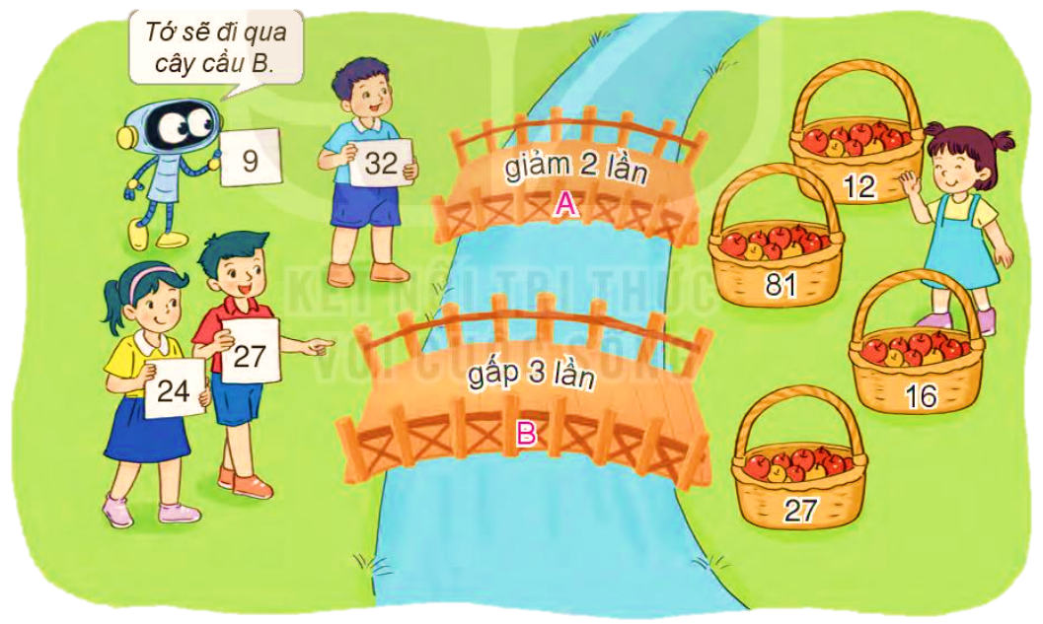
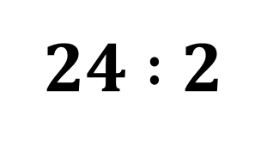

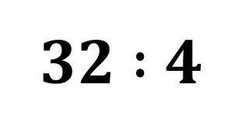
Mỗi bạn cần đi qua cây cầu nào để lấy được giỏ táo thích hợp?
32 $:$ 4
= 8
27 $×$ 3
= 81
24 $:$ 2
= 12

Slide 16
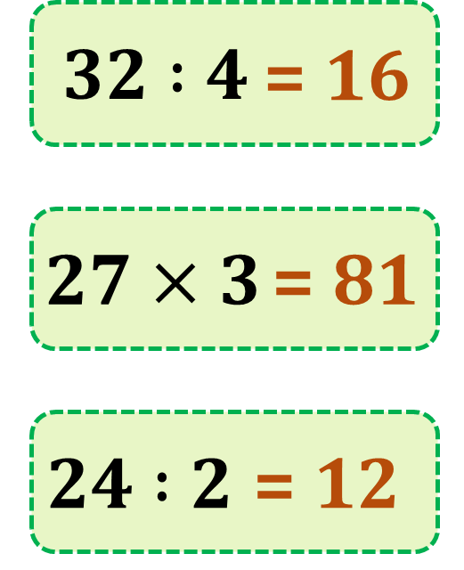
Mỗi bạn cần đi qua cây cầu nào để lấy được giỏ táo thích hợp?
Việt đi qua cây cầu A
Nam đi qua cây cầu B
Mai đi qua cây cầu A

Slide 17



Bạn Mai làm được 27 tấm thiêp,
số thiệp làm được của Rô – bốt gấp 3 lần của Mai. Hỏi Rô – bốt làm được
bao nhiêu tấm thiệp?
Tóm tắt:
Mai làm:
27 tấm thiệp
Rô – bốt làm:
gấp 3 lần của Mai
Rô – bốt làm:
... tấm thiệp?

Slide 18
Bạn Mai làm được 27 tấm thiêp, số thiệp làm được của Rô – bốt gấp 3 lần của Mai. Hỏi
Rô – bốt làm được bao nhiêu tấm thiệp?
Bài giải:
Rô - bốt làm được số tấm thiệp là:
27 x 3 = 81 (tấm thiệp)
Đáp số: 81 tấm thiệp

Slide 19

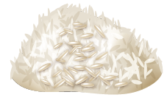
Buổi sáng cửa hàng bán được 30 kg gạo.
Số gạo buổi chiều bán được bằng số gạo buổi sáng giảm đi 2 lần. Hỏi buổi chiều cửa hàng đó bán được bao nhiêu ki-lô-gam gạo?
50kg
? kg
Buổi sáng
Buổi chiều

Slide 20
Buổi sáng cửa hàng bán được 30 kg gạo.
Số gạo buổi chiều bán được bằng số gạo buổi sáng giảm đi 2 lần. Hỏi buổi chiều cửa hàng đó bán được bao nhiêu ki-lô-gam gạo?
Tóm tắt:
Buổi sáng:
30 kg gạo
Buổi chiều:
Gạo buổi sáng giảm 2 lần
Buổi chiều:
...kg?

Slide 21

Buổi sáng cửa hàng bán được 30 kg gạo. Số gạo buổi chiều bán được bằng số gạo buổi sáng giảm đi 2 lần. Hỏi buổi chiều cửa hàng đó bán được bao nhiêu ki-lô-gam gạo?
Bài giải:
Buổi chiều cửa hàng bán được số ki-lô-gam gạo là
30 : 2 = 15 (kg)
Đáp số: 15 kg gạo

Slide 22



Ôn tập lại bài cũ
Chuẩn bị
bài mới.

Slide 23


Slide 24


Soạn bài giảng yêu cầu các khối lớp
Thiết kế bài giảng E – Learning
MĂNG NON – TÀI LIỆU TIỂU HỌC
Mời truy cập: MĂNG NON- TÀI LIỆU TIỂU HỌC | Facebook
ZALO : 0382348780 - 0984848929

